Slide 1

Made By: Tim Buhr, Jordy de Waal, Mikal …., Floyd Lehman and Jordan Salvador

Slide 2
Chapters
Doelgroep
Gebasseerd
One Page
Style Guide
Textures
Gameplay
Development
Bugs
Soundtrack
Cutscene

Slide 3
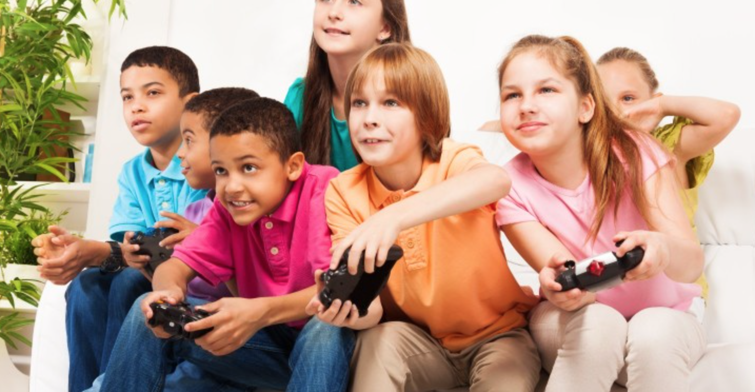
Doelgroep
8 tot 12 jarige kinderen
Soms gamen

Slide 4
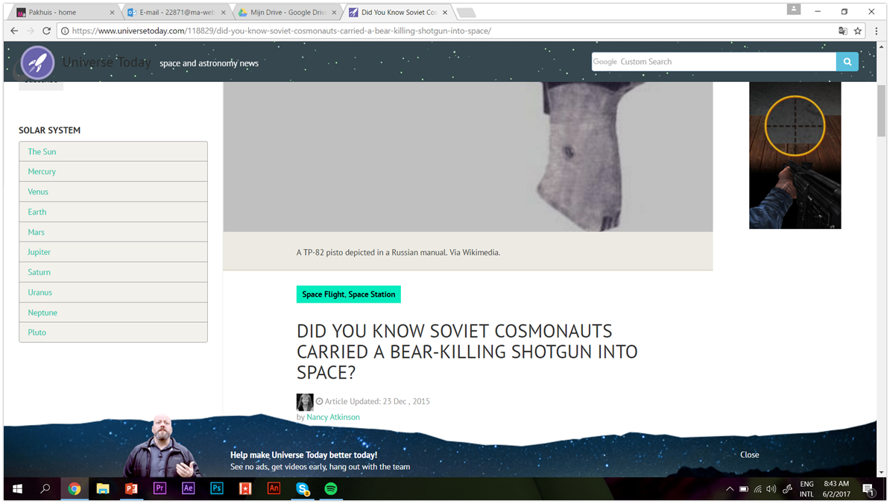
Gebasseerd op

Slide 5
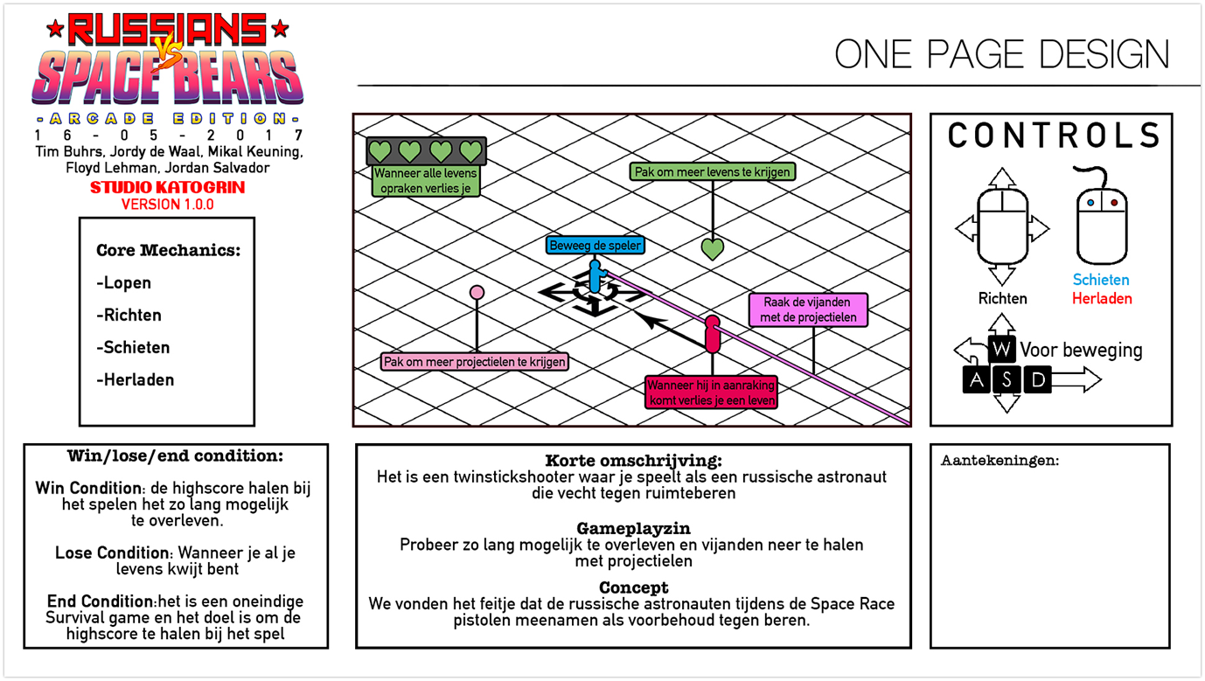
One Page

Slide 6
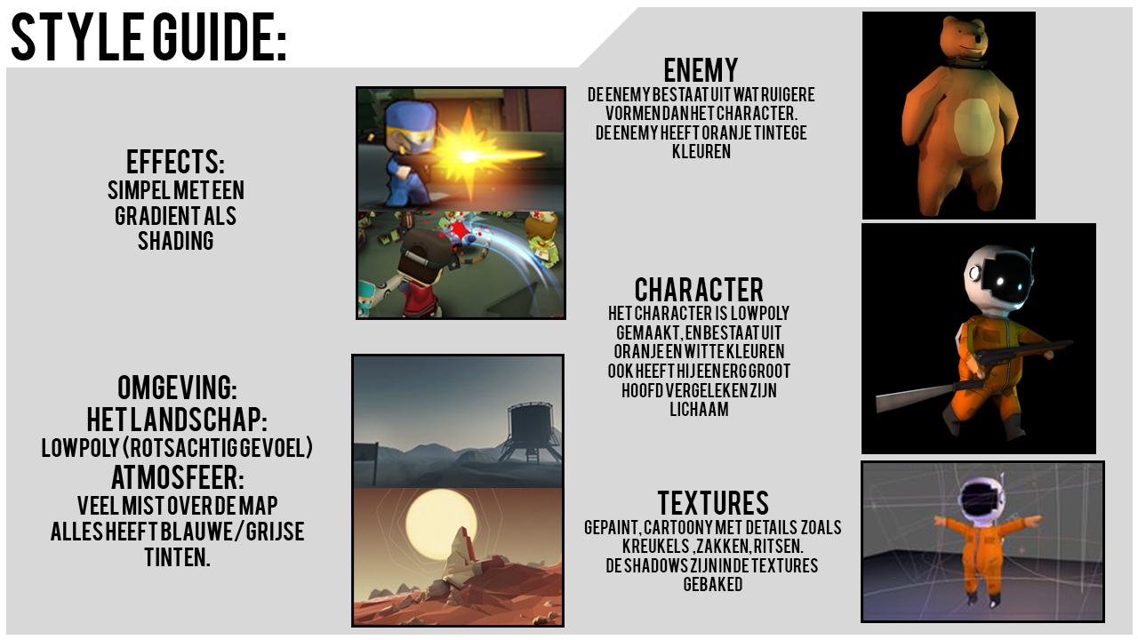
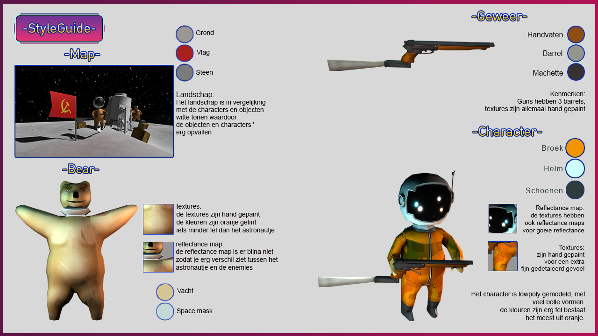
Style Guides
Veranderingen

Slide 7
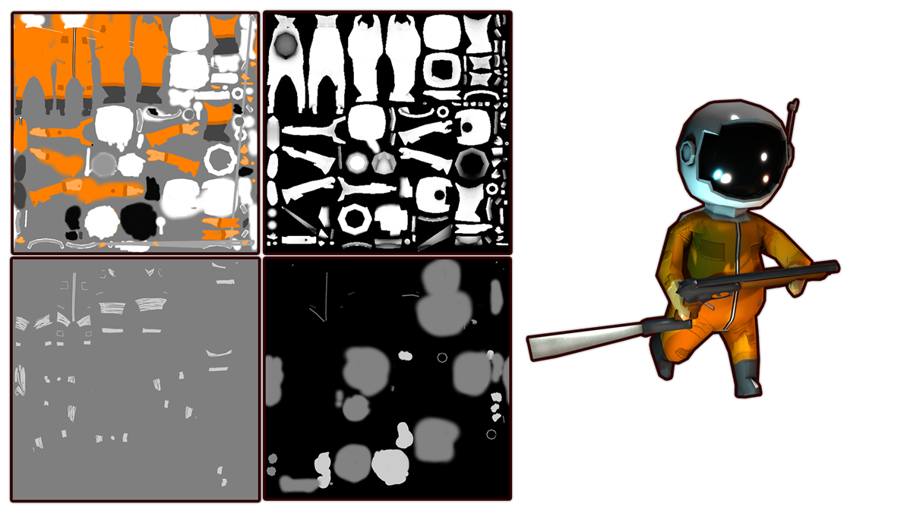
Textures

Slide 8
Gameplay
Schieten
Overleven
Actie
Survival

Slide 9
Development
Wat er goed ging
Wat er minder goed ging

Slide 10
Bugs

Slide 11

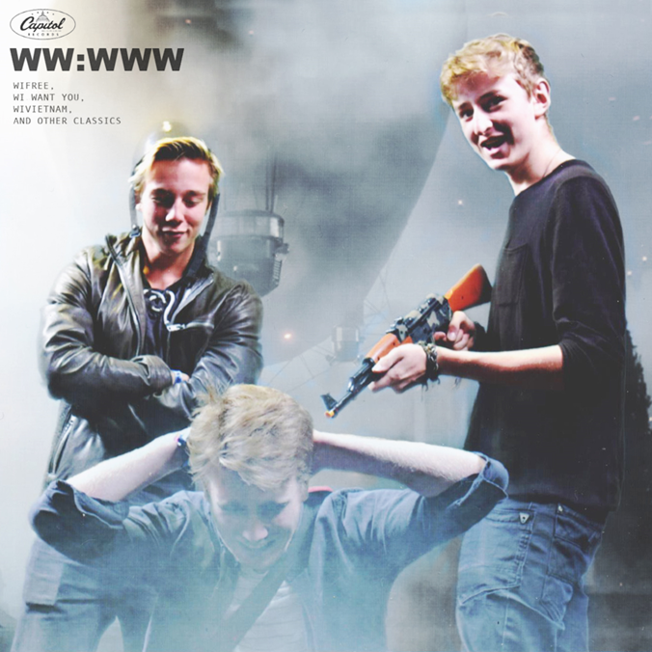
Soundtrack

Slide 12
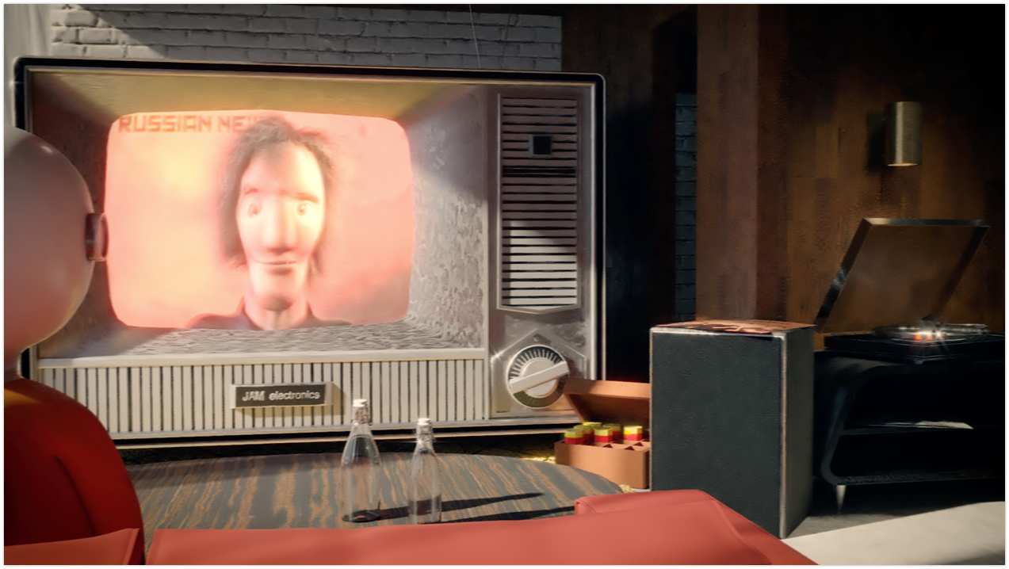
Cutscene

Slide 13
End

